Slide 1
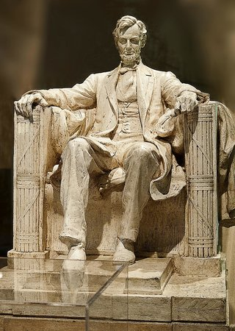
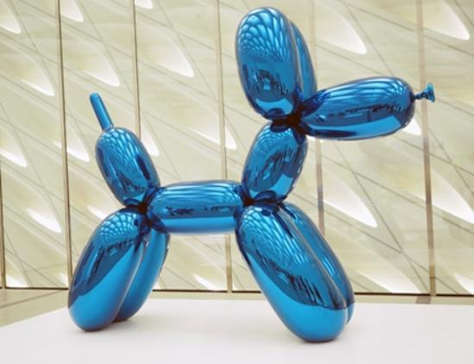
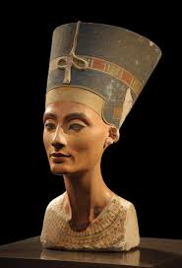
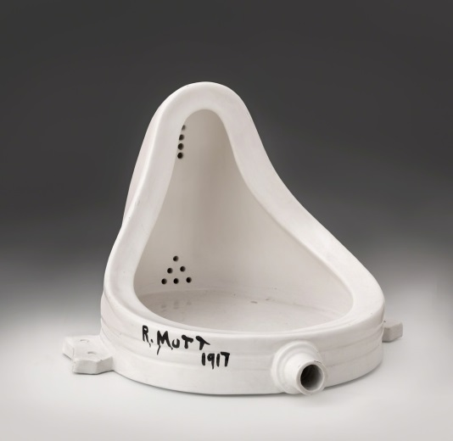
Aujourd’hui, Si on faisait des arts…
Daniel Chester French
Jeff Koons
À LA MANIÈRE DE…
Thoutmôsis
Marcel Duchamp

Slide 2
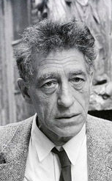
ALBERTO GIACOMETTI
Alberto Giacometti est un sculpteur et un peintre suisse, né à Borgonovo le 10 octobre 1901 et mort à Coire, le 11 janvier 1966.
Jeune, il fréquente l'atelier d’Antoine Bourdelle, à l’Académie de la Grande Chaumière. Il découvre le cubisme, l’art africain et la statuaire grecque et s'en inspire dans ses premières œuvres. Ses sculptures sont en plâtre, ensuite parfois peintes ou coulées en bronze, technique qu'il pratiquera jusqu'à la fin de sa vie

Slide 3
Voici quelques-unes de ses œuvres sur lesquelles nous nous pencherons à des fins d’appréciation ! Vous êtes prêts ?

Slide 4
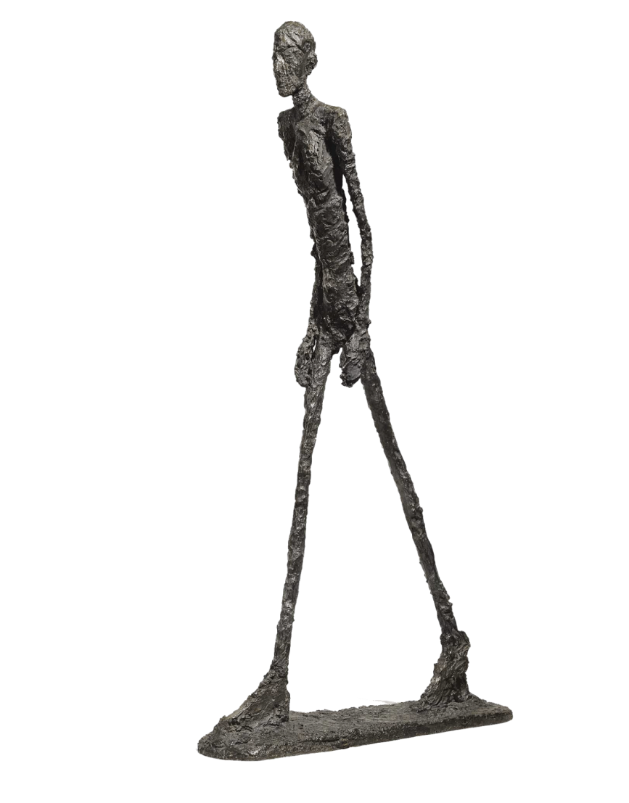
Artiste : ALBERTO GIACOMETTI
Année : 1960
Titre : L’HOMME QUI MARCHE I

Slide 5
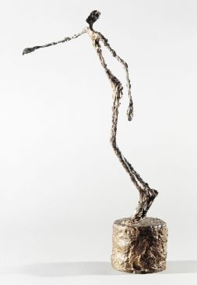
Artiste : ALBERTO GIACOMETTI
Année : 1950
Titre : L’HOMME qui chavire

Slide 6
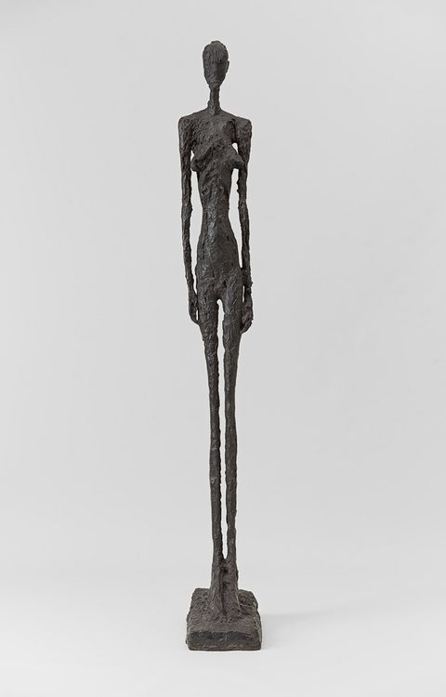
Artiste : ALBERTO GIACOMETTI
Année : 1960
Titre : GRANDE FEMME

Slide 7
Une aveugle a entendu parler de Alberto Giacometti mais n’a évidemment jamais pu voir ses œuvres. Comment les lui décrirais-tu ?
MARCHE
DEBOUT
Une manifestation a lieu pour brûler les œuvres de Giacometti. Des gens s’opposent à cette façon de manifester. Quel clan choisis-tu et pourquoi ?
Ta mère t’offre une sculpture de Giacometti pour ta fête. Laquelle choisirais-tu et pourquoi ?
CHAVIRE

Slide 8
EXERCICE DE BASE
Réalise à présent l’Exercice de base que ton enseignant t’expliquera.
Un exercice de base, c’est simple et assez court à réaliser. Alors ne t’y attarde pas trop longtemps mais consacres-y de la minutie et de la rigueur !

Slide 9
Pour ton œuvre personnelle et collective à la manière de ALBERTO GIACometti :
Avec des cure-pipes et du papier d’aluminium, tu devras réaliser une sculpture à la manière de Giacometti. Celle-ci devra être filiforme et très mince en apparence.
Ta sculpture devra tenir dans une position précise sur un morceau de carton prévu à cet effet : assise, debout, couché sur le côté, peu importe en autant qu’elle ait des appuis.
Des pâtes alimentaires sèches devront également se greffer à ta sculpture. Un fusil à colle chaude pourra être utilisé pour cette étape. Sois imaginatif pour cette étape.

